Slide 1
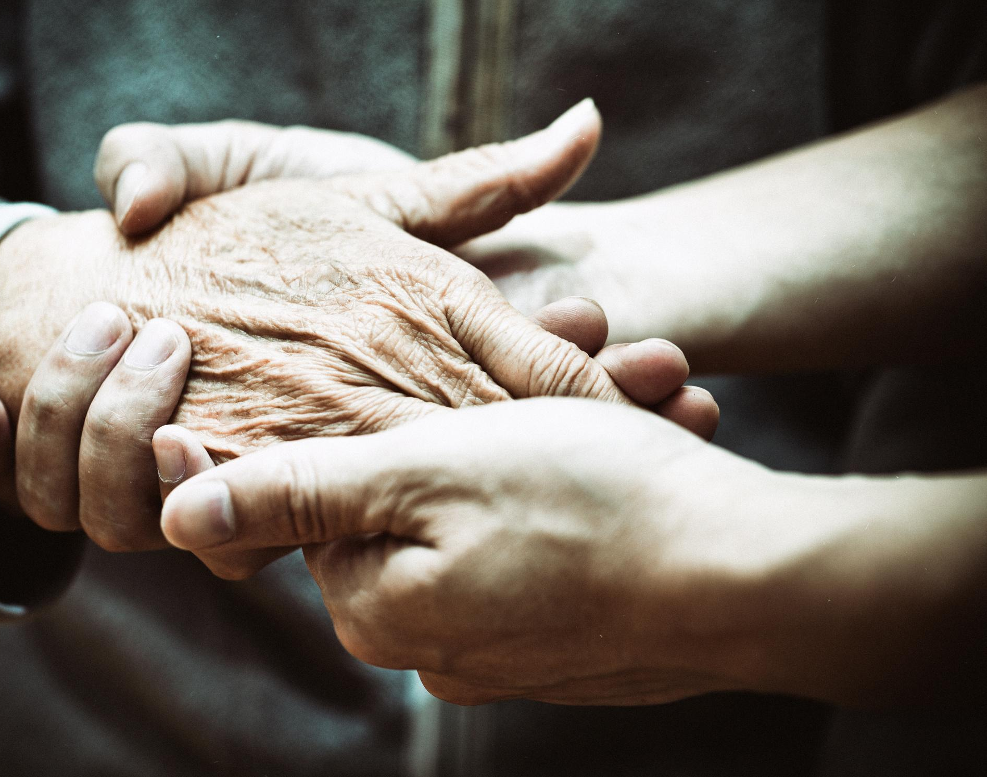
KỸ NĂNG
THÔNG BÁO TIN XẤU
Biên soạn và trình bày bởi BS. Phạm Ngọc Thanh
Hỗ trợ: ThS. Nguyễn Quốc Giang

Slide 2
Mục tiêu hội thảo
Định nghĩa tin xấu
Nhận biết các thách thức khi thông báo tin xấu
Ứng dụng quy trình 6 bước khi thông báo tin xấu
Tự chăm sóc để tránh căng thẳng và kiệt sức

Slide 3
Đây là một kỹ năng chủ yếu trong thực hành lâm sàng.
MỞ ĐẦU
Không bao giờ dễ nghe tin xấu , nhưng nếu người thông báo tốt thì người được thông báo cảm thấy được tôn trọng và nâng đỡ.

Slide 4
Thảo luận
Tin xấu trong y khoa là gì?
Notes:
Đánh máy phần chat

Slide 5
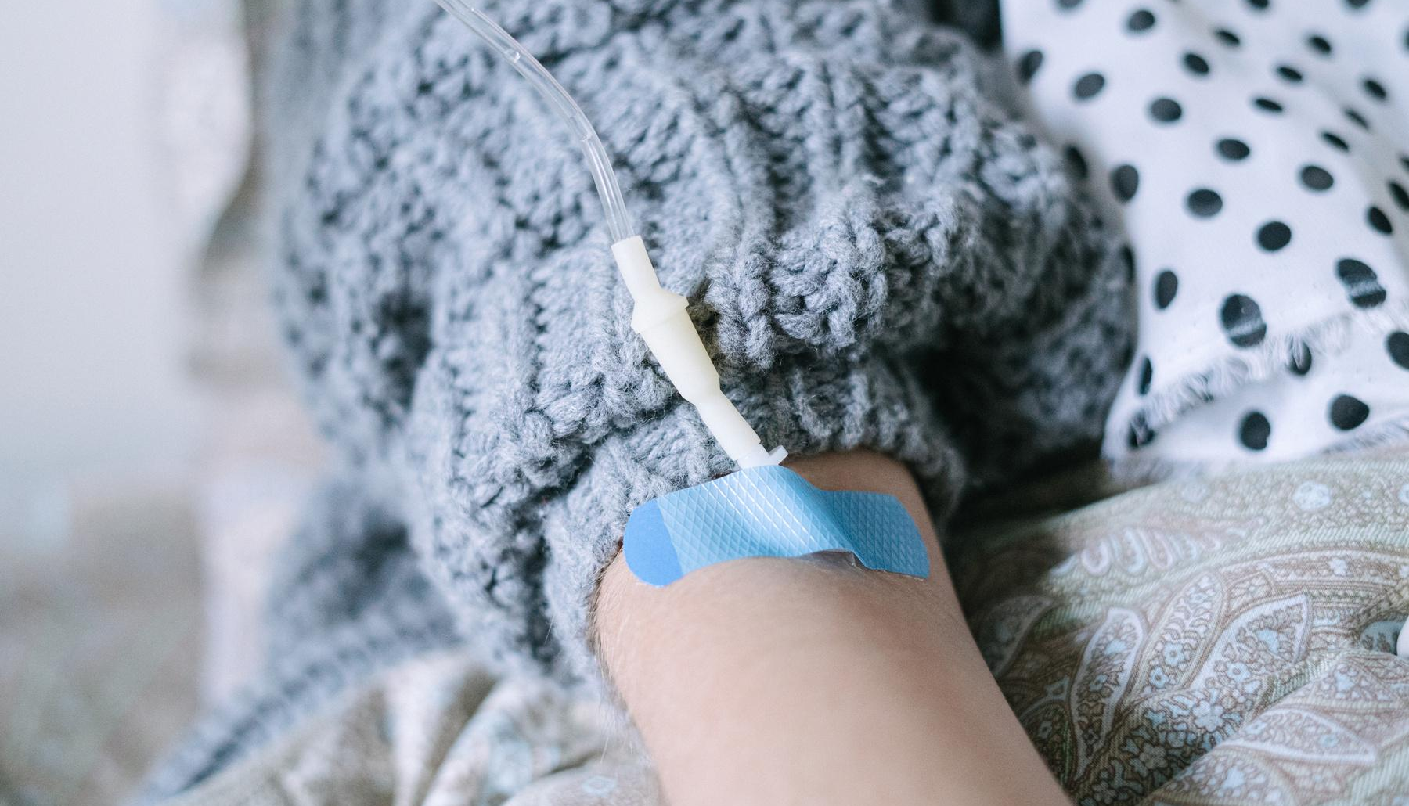
TIN XẤU LÀ...
“Bất kỳ tin nào gây tác động bất lợi và trầm trọng cho tương lai của một người”
Không chỉ trong bối cảnh của bệnh ung thư.
Mức độ “xấu” có thể tùy theo hoàn cảnh của người bệnh
Xem tác động của tin xấu trên đời sống người bệnh

Slide 6
Thảo luận
Thông báo tin xấu khó hay dễ? Tại sao?
DỄ
KHÓ
Notes:
Chat: Dễ = 1 Khó = 2 Gõ lý do trong ô chat

Slide 7
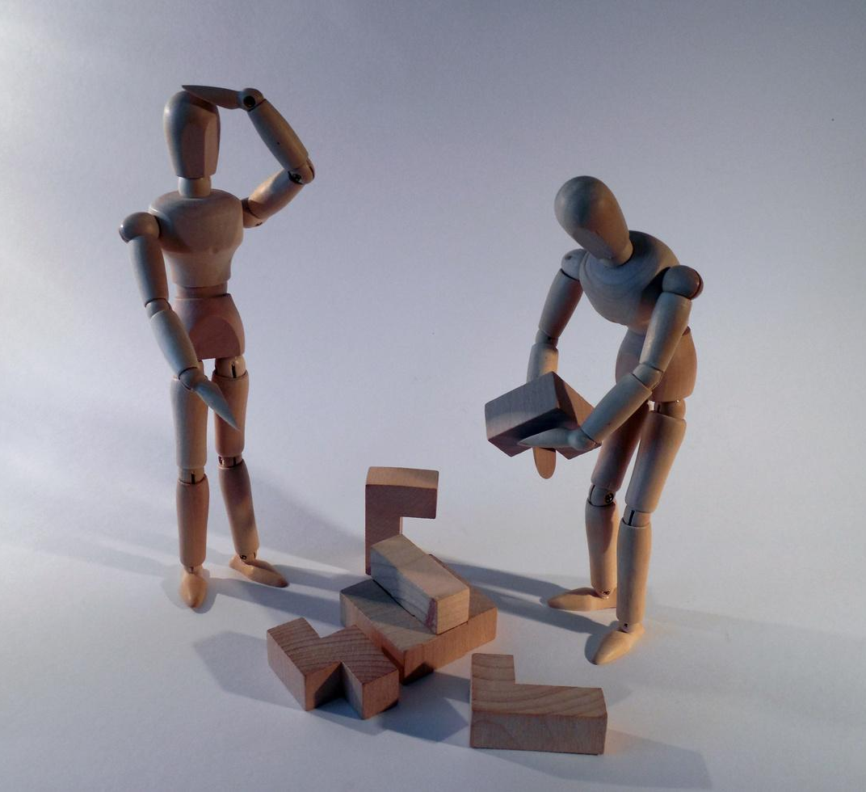
Tại sao khó thông báo tin xấu?
Đây là một trải nghiệm gây căng thẳng cho bác sĩ
Đòi hỏi kỹ năng giao tiếp được nâng cao và sự đào tạo
Những nỗi sợ thường thấy:
Người bệnh sẽ phản ứng thế nào?"
Chuyện gì xảy ra nếu tôi không biết mọi câu trả lời?
Làm thế nào nếu họ chê trách tôi?

Slide 8
Anh/ Chị sẽ trả lời như thế nào đối với những câu hỏi sau
Có phải tôi bị HIV không?
Bệnh của tôi có thể chữa khỏi không?
Tôi còn sống được bao lâu?
(cho hiệu ứng từng câu, để người tham dự trả lời
Notes:
Mời một vài cá nhân nói và mời phản hồi bằng câu chat

Slide 9
Thảo luận
Bạn thường chọn cách thông báo tin xấu cho bệnh nhân như thế nào?
1. Không thông báo
2. Thông báo hoàn toàn
3. Thông báo tùy theo người bệnh/ Thông báo bằng lời và có sự chuẩn bị trước
Notes:
Đưa vào poll của Zoom và mời người tham gia chia sẻ trải nghiệm:
- Lý do mình lựa chọn
Chia sẻ của cô Thanh: Diễn biến tâm lý điển hình của người Việt là thường báo cho gia đình và giấu người bệnh. -> Người bệnh có thể biết phần nào tình trạng của họ. Mình không nên giấu, mà nên nói sự thật, nói từng phần.

Slide 10
QUY TRÌNH THÔNG BÁO TIN XẤU (SPIKES)
ETTING
ERCEPTION
NVITATION
NOWLEDGE
MOTIONS AND EMPATHY
TRATEGY AND SUMMARY
Bố trí
Nhận thức
Lời mời
Kiến thức
Cảm xúc và thấu cảm
Chiến lược và tóm tắt
S
P
I
K
E
S

Slide 11
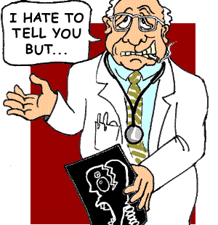
S - SỰ BỐ TRÍ
Môi trường yên tĩnh và riêng tư, không bị quấy rày
Hỏi người bệnh cần những người tham dự nào( gia đình hay nhân viên y tế)
Chuẩn bị hồ sơ bệnh án cho việc thảo luận
Bác sĩ tự giới thiệu tên và chức vụ

Slide 12
P - NHẬN THỨC
Đánh giá nhận thức của người bệnh, hiểu biết của họ đến đâu?
Điều đó giúp bạn điều hành thảo luận tùy theo sự hiểu biết của người bệnh và hiểu hoàn cảnh của họ.

Slide 13
Câu hỏi gợi ý
Anh/chị đã biết gì về bệnh của anh/chị?
Anh/chị có lo lắng về sự trầm trọng của bệnh mình không?

Slide 14
I - LỜI MỜI
Xin phép người bệnh về cuộc thảo luận
Tìm hiểu xem người bệnh muốn biết gì?
Lựa chọn thời điểm/ cơ hội để thông báo.

Slide 15
Câu hỏi gợi ý
“Tôi nhận kết quả xét nghiệm của anh/chị , nhưng không may kết quả không như chúng ta mong đợi”
“Anh/chị có muốn tôi giải thích kết quả xét nghiệm cho anh/chị bây giờ không?
“Anh/chị có muốn biết chính xác điều đang xảy ra không?”

Slide 16
K - KIẾN THỨC
Thông báo từng phần nhỏ và kiểm tra sự hiểu biết của người bệnh
Dùng ngôn ngữ thân thiện với người bệnh và tránh thuật ngữ y khoa
Cho người bệnh thời gian để hiểu thông tin, dành sự thinh lặng cần thiết

Slide 17
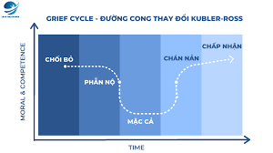
E - CẢM XÚC VÀ THẤU CẢM
Đường cong thay đổi Kubler - Các cung bậc cảm xúc khi đối diện với tin xấu
Notes:
Dịch chữ “moral & competence” thành “ tinh thần” và chữ “time” thành “thời gian”

Slide 18
E - CẢM XÚC VÀ THẤU CẢM (tt)
SHOCK
Nhìn nhận và đáp ứng cảm xúc với sự thấu cảm và quan tâm
Công nhận tình trạng sốc
Tránh trấn an giả tạo

Slide 19
Lời nói gợi ý
“ Tôi có thể thấy anh/chị đang bị sốc nhiều”
“Tôi có thể thấy đây không phải là điều mà anh/chị mong đợi. Tôi rất tiếc”
Đây là điều anh/chị khó chấp nhận trong lúc này

Slide 20
S - CHIẾN LƯỢC VÀ TÓM TẮT
Kiểm tra sự hiểu thông tin của người bệnh.
Giải thích và đồng ý với những bước kế tiếp.
(vd. những xét nghiệm kế tiếp hoặc theo dõi)
Đề nghị sự hỗ trợ kế tiếp và viết ra thông tin (nếu phù hợp).
Trả lời bất kỳ thắc mắc nào từ người bệnh hay gia đình.

Slide 21
Xem video 1 và thảo luận
Notes:
https://www.youtube.com/watch?v=_uOS7hfKkVI&t=5s
Cho xem từng video và dừng lại để thảo luận.
https://www.youtube.com/watch?v=HWAZnhCuAeE
cần gắn link

Slide 22
Xem video 2 và thảo luận
Notes:
Phương điều phối phần thảo luận
Điểm nào tốt trong mỗi cái?
Trong video 1 đã làm những gì mà video 2 không có?
Điều gì nên và không nên (bài học) : chú ý tư thế - ánh mắt - ngôn ngữ không lời - riêng tư/ tôn trọng- lắng nghe tích cực

Slide 23
Ông A. được khám tại bệnh viện tuần trước vì táo bón và chảy máu từ trực tràng.
Có chỉ định nội soi ruột già vì nghi ung thư ruột già-trực tràng.
Hôm nay người bệnh đến để lấy kết quả sinh thiết: Ung thư ruột già-trực tràng với tổn thương hạch.
Bạn hãy tiến hành thông báo tin xấu với quy trình 6 bước.
Thực hành
Đóng vai thông báo tin xấu
Notes:
Chia nhóm 3 người. 1 người đóng vai bác sĩ, 1 người đóng vai người bệnh, 1 người quan sát và nhận xét và chia sẻ lại với nhóm lớn. Nhóm 3-4 người (tùy theo số học viên), Phương và Trâm nhảy qua lại giữa các nhóm. Để cô Thanh và 1 nhóm ở màn hình chính.

Slide 24
Về còn gì ngon thì anh chị ăn nốt đi nhé!
Những điều
Không được làm ?
Notes:
A
22

Slide 25
Những điều không được làm (tt)
Tránh thông báo qua điện thoại
Tránh nói dối
Không dùng thuật ngữ y khoa
Không cung cấp quá nhiều thông tin
Không phán xét
Không nói ”Không còn chữa được nữa! Bó tay rồi”
Không nói “Tôi biết anh/chị đang cảm thấy gì”

Slide 26
Làm thế nào để tự chăm sóc bản thân?
Notes:
Học viên trả lời trên chat

Slide 27
Tự chăm sóc bản thân
Nghe nhạc
Đi bộ
Ăn lành mạnh

Slide 28
Chuẩn bị
Người bệnh đã biết gì ?
Người bệnh muốn biết thêm điều gì?
Giải thích
Lắng nghe cảm xúc và giúp giải tỏa cảm xúc
Tóm tắt và kế hoạch chăm sóc tiếp theo
Tóm tắt
Notes:
25
Lowden (1998)
Disclosure can affect the long-term health of the patient, influencing the way the person adjusts to living with cancer. The studies of psycho-immunology provide evidence for the possible ways in which this can effect survival. It is therefore suggesting that breaking bad news can be a form of health promotion. So lets look at breaking bad news the “ healthy way”

Slide 29
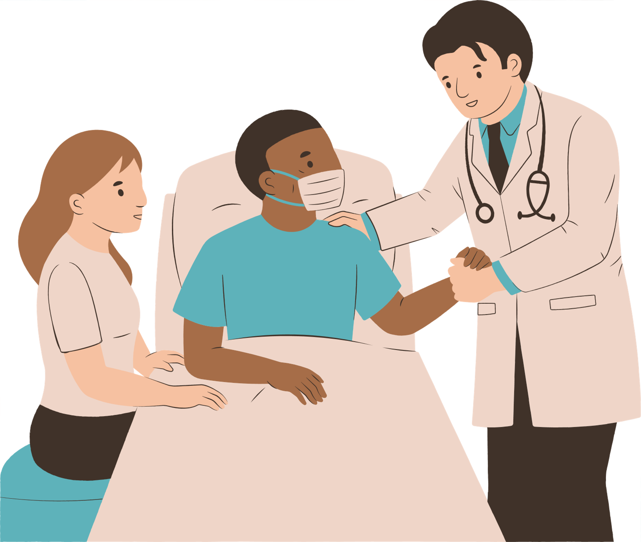
THÔNG BÁO TIN XẤU
‘Thông báo tin xấu là một trắc nghiệm về kỹ năng và năng lực chuyên môn.
Nếu chúng ta không làm tốt, người bệnh/gia đình có thể không bao giờ tha thứ cho chúng ta; nếu chúng ta làm tốt, họ sẽ không bao giờ quên chúng ta ’
-Robert Buckman-

Slide 30
Tài liệu tham khảo
1. ThS Nguyễn Thị Bích Duyên. Kỹ năng thông báo tin xấu trong y học gia đình. Trường đại học y khoa Phạm Ngọc Thạch
2. Kubler-Ross(2022). The five stages of grief https://www.psycom.net/stages-of-grief
3. Supreet Sidhu(2023). Breaking Bad News- OSCE Guide. https://geekymedics.com/breaking-bad-news/
4.Baile, W., Buckman, R., Lenzi, E., Glober, G., Beale, E., & Kudelka, A. SPIKES (2000)– a six-step protocol for delivering bad news: Application to the Patient with Cancer. Oncologist 2000; 5(4):302-311.

